Slide 1


数学建模与数学实验
回归分析

Slide 2



实验目的
1．直观了解回归分析基本内容.
2．掌握用数学软件求解回归分析问题.
实验内容
1．回归分析的基本理论.
2．用数学软件求解回归分析问题.
3．实验作业.

Slide 3
回归分析
一元线性回归
多元线性回归
数学模型及定义
*模型参数估计
*检验、预测与控制
可线性化的一元非线
性回归（曲线回归）
数学模型及定义
*模型参数估计
多元线性回归中的 检验与预测
逐步回归分析

Slide 4
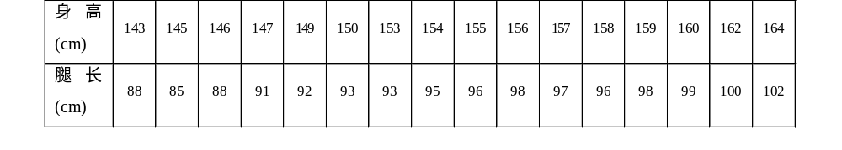
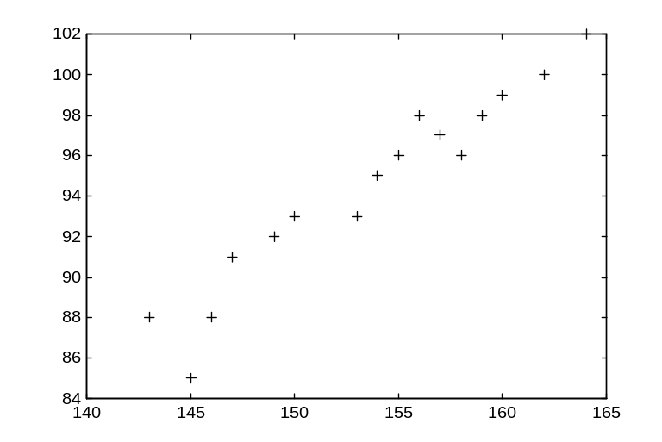


一、数学模型
例1 测16名成年女子的身高与腿长所得数据如下：
以身高x为横坐标，以腿长y为纵坐标将这些数据点（x_{i}，y_{i}）在平面直角坐标系上标出.
解答
散点图

Slide 5
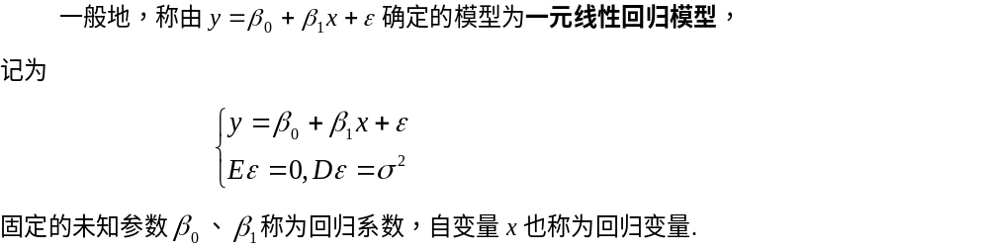

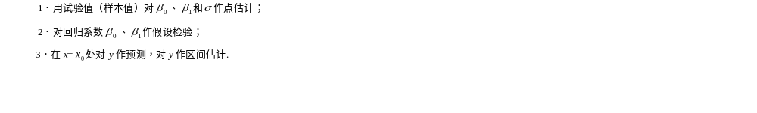
一元线性回归分析的主要任务是：
返回

Slide 6
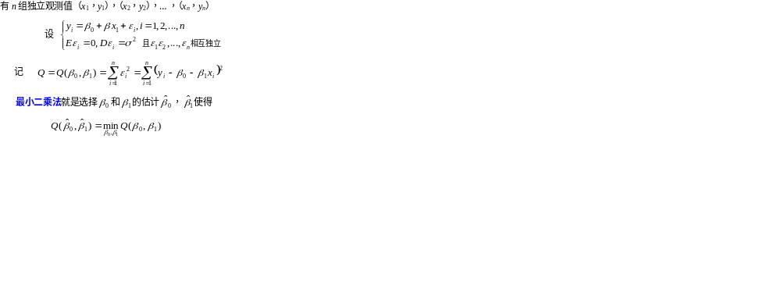

二、模型参数估计
1．回归系数的最小二乘估计

Slide 7

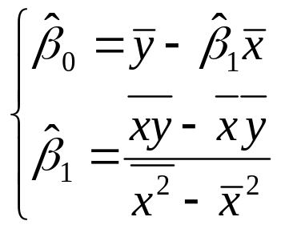
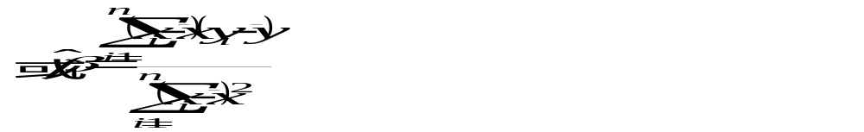
1
n
1
n
1
n
1
n
其中
x
=
∑
x
,
y
=
∑
y
，
x
2
=
∑
x
2
,
xy
=
∑
x
y
.
n
i
n
i
n
i
n
i
i
=
=
=
=
i
1
i
1
i
1
i
1

Slide 8
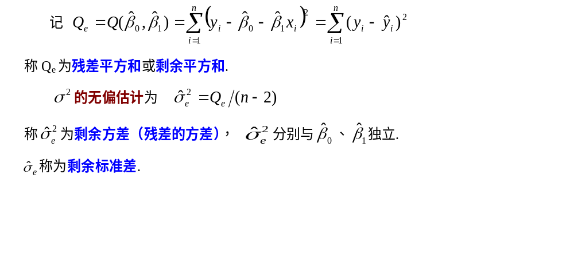

返回

Slide 9
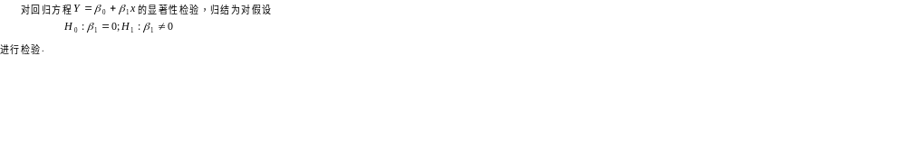
三、检验、预测与控制
1．回归方程的显著性检验

Slide 10
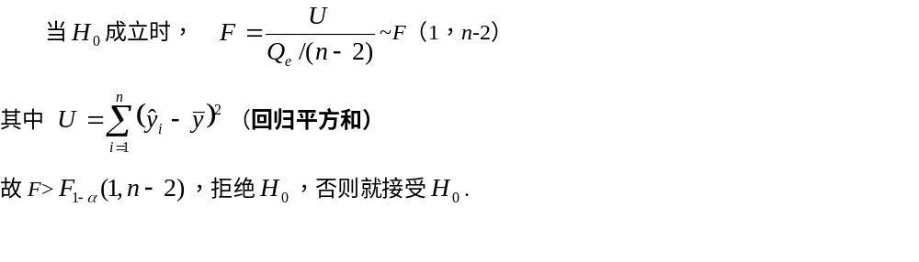
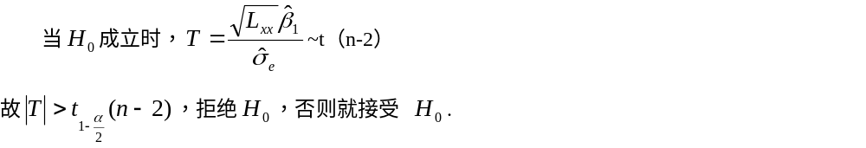
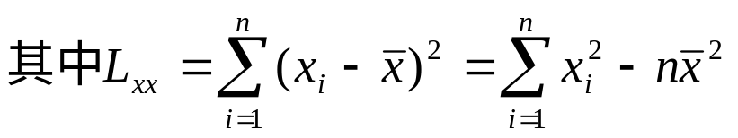
（Ⅰ）F检验法
（Ⅱ）t 检验法

Slide 11
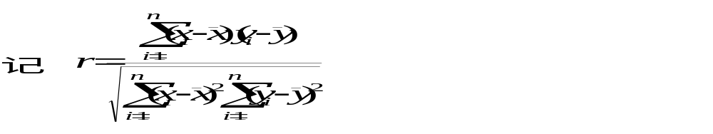
（Ⅲ）r 检验法

Slide 12
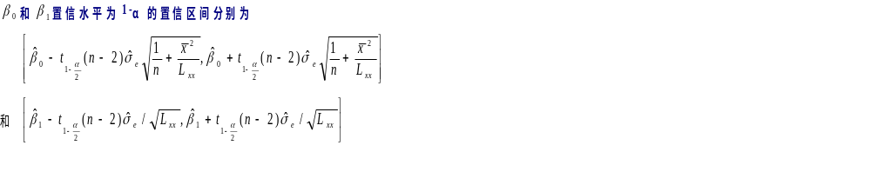

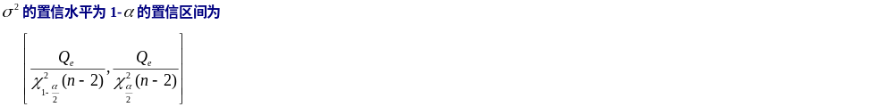
2．回归系数的置信区间

Slide 13
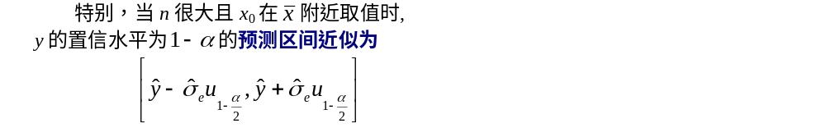

3．预测与控制
（1）预测

Slide 14
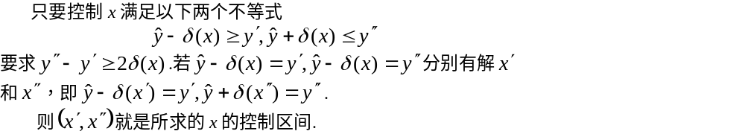
（2）控制
返回

Slide 15
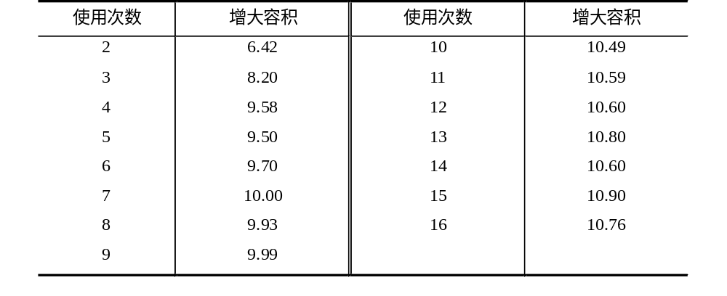

四、可线性化的一元非线性回归
（曲线回归）
例2 出钢时所用的盛钢水的钢包，由于钢水对耐火材料的侵蚀，
容积不断增大.我们希望知道使用次数与增大的容积之间的关
系.对一钢包作试验，测得的数据列于下表：
解答

Slide 16
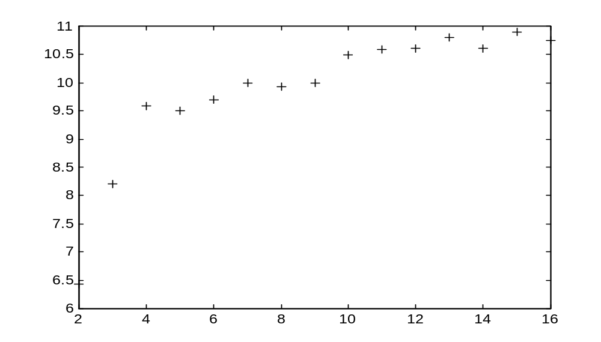

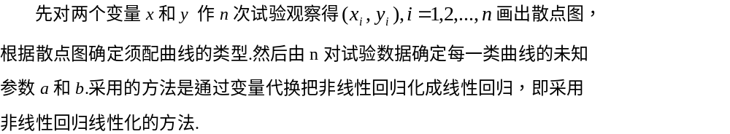
散
点
图
此即非线性回归或曲线回归
问题（需要配曲线）
配曲线的一般方法是：

Slide 17
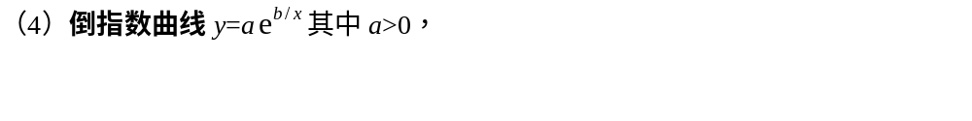
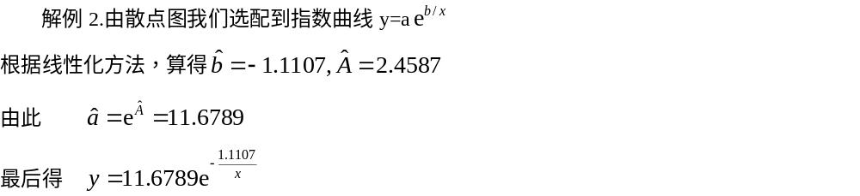
通常选择的六类曲线如下：
返回

Slide 18
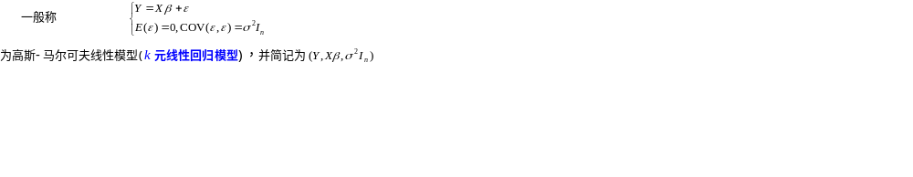
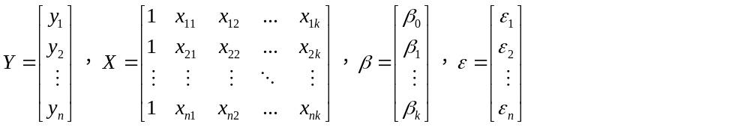
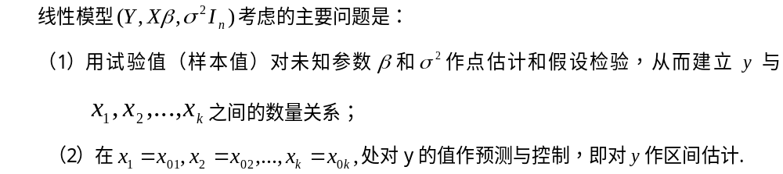
一、多元线性回归
返回

Slide 19

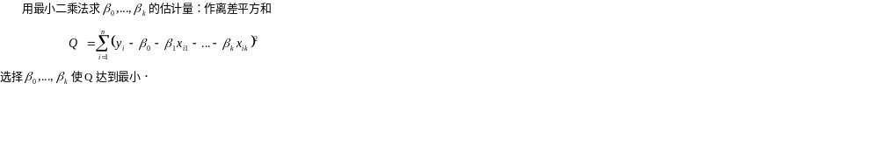
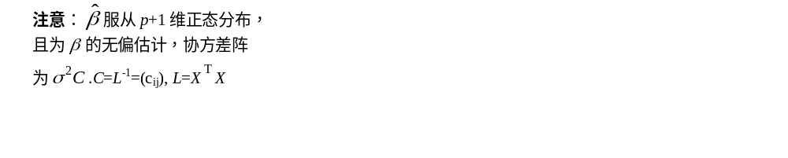

二、模型参数估计
(
)
(
)
ˆ
−
1
解得估计值
β
=
X
T
X
X
T
Y

Slide 20

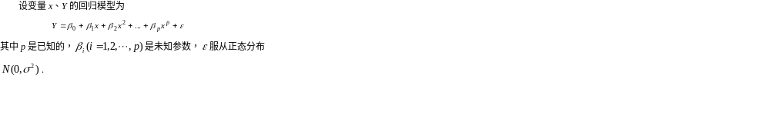
返回

Slide 21
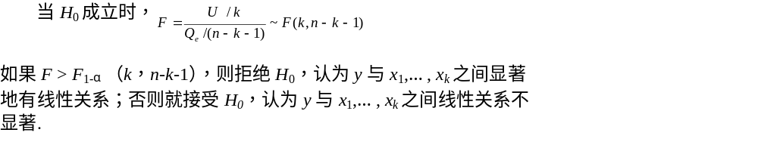
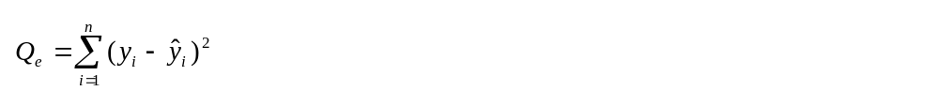
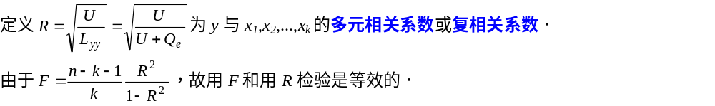
三、多元线性回归中的检验与预测
（Ⅰ）F 检验法
(残差平方和)
（Ⅱ）r 检验法

Slide 22
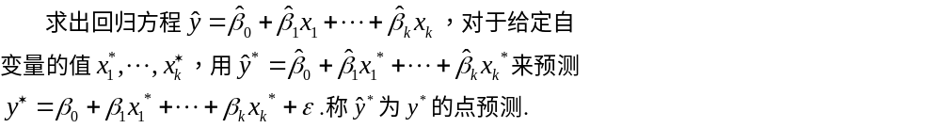
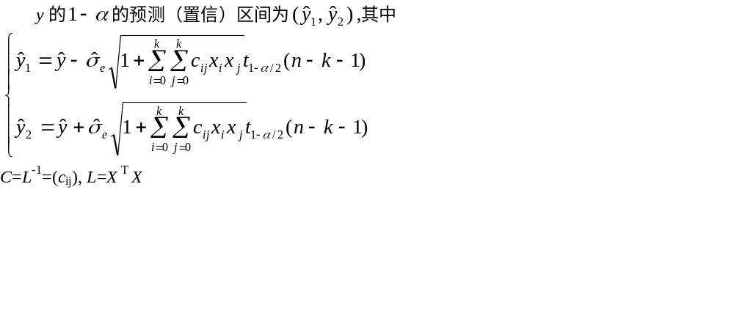
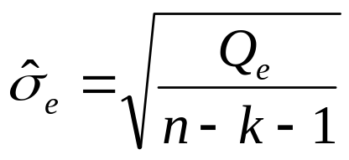
2．预测
（1）点预测
（2）区间预测
返回

Slide 23
四、逐步回归分析
“最优”的回归方程就是包含所有对Y有影响的变量, 而不包含对Y影响不显著的变量回归方程.
选择“最优”的回归方程有以下几种方法：
（1）从所有可能的因子（变量）组合的回归方程中选择最优者；
（2）从包含全部变量的回归方程中逐次剔除不显著因子；
（3）从一个变量开始，把变量逐个引入方程；
（4）“有进有出”的逐步回归分析.
以第四种方法，即逐步回归分析法在筛选变量方面较为理想.

Slide 24
逐步回归分析法的思想：
从一个自变量开始，视自变量Y对作用的显著程度，从大到小地依次逐个引入回归方程.
当引入的自变量由于后面变量的引入而变得不显著时，要将其剔除掉.
引入一个自变量或从回归方程中剔除一个自变量，为逐步回归的一步.
对于每一步都要进行Y值检验，以确保每次引入新的显著性变量前回归方程中只包含对Y作用显著的变量.
这个过程反复进行，直至既无不显著的变量从回归方程中剔除，又无显著变量可引入回归方程时为止.
返回

Slide 25

统计工具箱中的回归分析命令
1．多元线性回归
2．多项式回归
3．非线性回归
4．逐步回归
返回

Slide 26
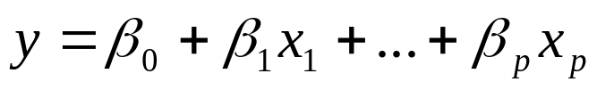
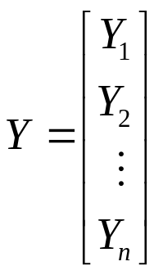
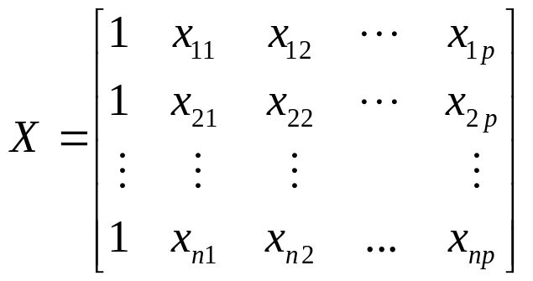
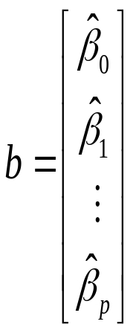
多元线性回归
  b=regress( Y, X )
1．确定回归系数的点估计值：

Slide 27
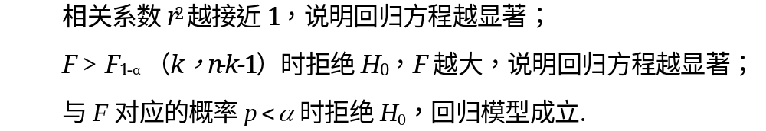

  2．求回归系数的点估计和区间估计、并检验回归模型：
  [b, bint,r,rint,stats]=regress(Y,X,alpha)
回归系数的区间估计
置信区间
显著性水平
（缺省时为0.05）
残差
  用于检验回归模型的统计量，
  有三个数值：相关系数r ²、
  F值、与F 对应的概率p
  3．画出残差及其置信区间： rcoplot（r，rint）

Slide 28
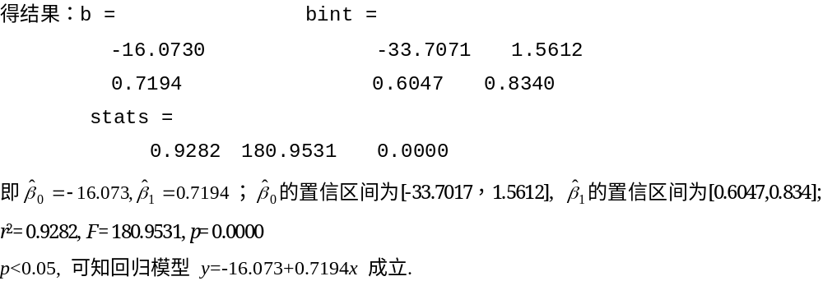
解：
例1
  1．输入数据：
  x=[143 145 146 147 149 150 153 154 155 156 157 158 159 160 162 164]';
  X=[ones(16,1) x];
  Y=[88 85 88 91 92 93 93 95 96 98 97 96 98 99 100 102]';
题目
  2．回归分析及检验：
  [b,bint,r,rint,stats]=regress(Y,X)
b,bint,stats
To MATLAB(liti11)

Slide 29
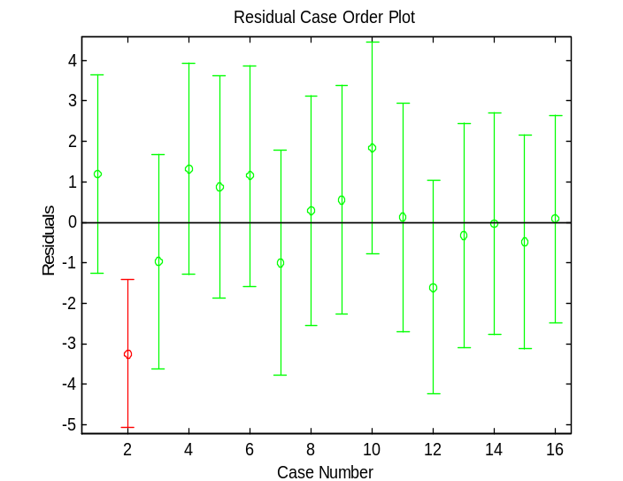
  3．残差分析，作残差图：
rcoplot(r,rint)
  从残差图可以看出，除第二个数据外，其余数据的残差离零点均较近，且残差的置信区间均包含零点，这说明回归模型 y=-16.073+0.7194x能较好的符合原始数据，而第二个数据可视为异常点.
4．预测及作图：
z=b(1)+b(2)*
plot(x,Y,'k+',x,z,'r')
To MATLAB(liti12)
返回

Slide 30
多 项 式 回 归
（一）一元多项式回归
y=a₁x^{m}+a₂x^{m-1}+…+a_{m}x+a_{m+1}
1．回归：
（1）确定多项式系数的命令：[p，S]=polyfit（x，y，m）
（2）一元多项式回归命令：polytool（x，y，m）
2．预测和预测误差估计：
  （1）Y=polyval（p，x）求polyfit所得的回归多项式
  在x处 的预测值Y；
（2）[Y，DELTA]=polyconf（p，x，S，alpha）
求polyfit所得的回归多项式在x处的预测值Y及预测值的显
著性为1-alpha的置信区间Y DELTA；alpha缺省时为0.5.
±

Slide 31
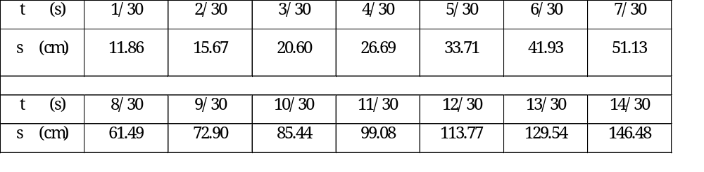
法一
直接作二次多项式回归：
  t=1/30:1/30:14/30;
  s=[11.86 15.67 20.60 26.69 33.71 41.93 51.13 61.49 72.90 85.44 99.08 113.77 129.54 146.48];
[p,S]=polyfit(t,s,2)
得回归模型为 ：
To MATLAB（liti21）

Slide 32

法二
  化为多元线性回归：
  t=1/30:1/30:14/30;
  s=[11.86 15.67 20.60 26.69 33.71 41.93 51.13 61.49 72.90
    85.44 99.08 113.77 129.54 146.48];
  T=[ones(14,1) t' (t.^2)'];
  [b,bint,r,rint,stats]=regress(s',T);
  b,stats
To MATLAB(liti22)
得回归模型为 ：
预测及作图
To MATLAB(liti23)
Y=polyconf(p,t,S)
plot(t,s,'k+',t,Y,'r')

Slide 33

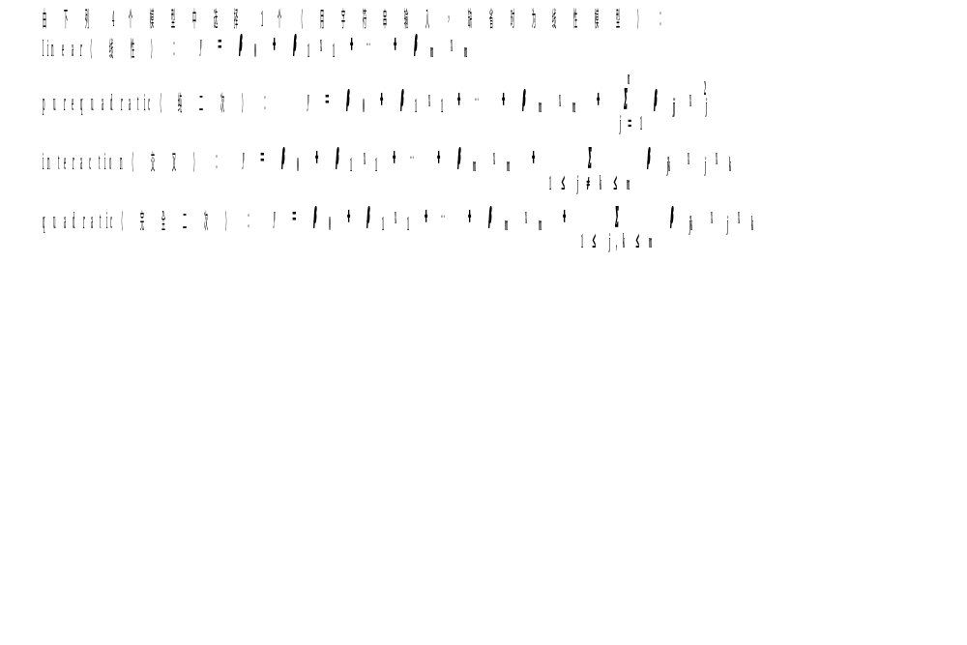
（二）多元二项式回归
命令：rstool（x，y，’model’, alpha）
  显著性水平
（缺省时为0.05）
n×m矩阵
n维列向量

Slide 34
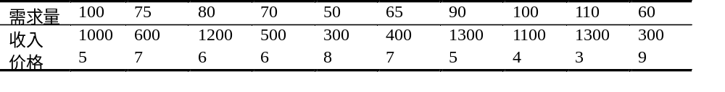
例3 设某商品的需求量与消费者的平均收入、商品价格的统计数
据如下，建立回归模型，预测平均收入为1000、价格为6时
的商品需求量.
法一
直接用多元二项式回归：
  x1=[1000 600 1200 500 300 400 1300 1100 1300 300];
  x2=[5 7 6 6 8 7 5 4 3 9];
  y=[100 75 80 70 50 65 90 100 110 60]';
  x=[x1' x2'];
rstool(x,y,'purequadratic')
To MATLAB(liti31)

Slide 35
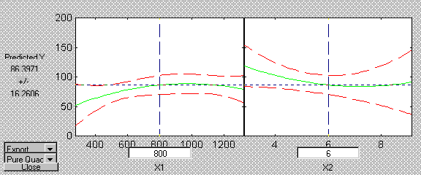
将左边图形下方方框中的“800”改成1000，右边图形下方的方框中仍输入6.则画面左边的“Predicted Y”下方的数据由原来的“86.3791”变为88.4791，即预测出平均收入为1000．价格为6时的商品需求量为88.4791.
在画面左下方的下拉式菜单中选”all”, 则beta．rmse和residuals都传送到MATLAB工作区中.

Slide 36
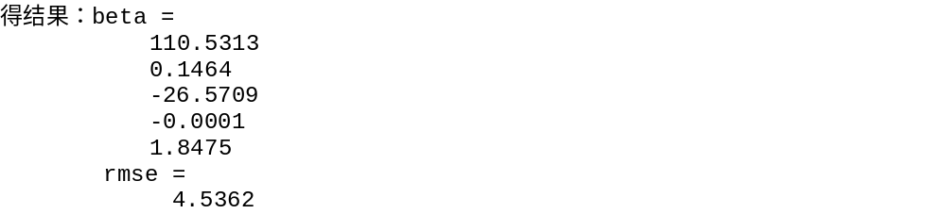
在MATLAB工作区中输入命令： beta, rmse
To MATLAB(liti31)

Slide 37

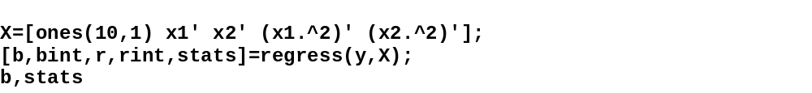
法二
将
化为多元线性回归：
结果为: b =
110.5313
0.1464
-26.5709
-0.0001
1.8475
stats =
0.9702 40.6656 0.0005 20.5771
To MATLAB(liti32)
返回

Slide 38

非线性回 归
事先用M文件定义的非线性函数
1．回归：
（1）确定回归系数的命令：
[beta，r，J]=nlinfit（x,y,’model’,beta0）
估计出的回归系数
残差
输入数据x．y分别为
矩阵和n维列向量，对一元非线性回归，x为n维列向量.
回归系数的初值
Jacobi矩阵
（2）非线性回归命令：nlintool（x，y，’model’, beta0，alpha）
2．预测和预测误差估计：
  [Y，DELTA]=nlpredci（’model’, x，beta，r，J）
求nlinfit 或lintool所得的回归函数在x处的预测值Y及预测值的显著性水平为1-alpha的置信区间Y DELTA.
±

Slide 39
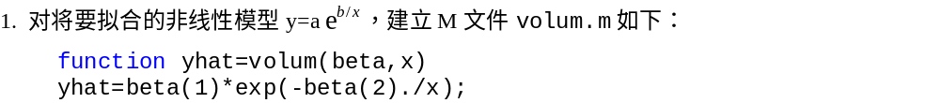
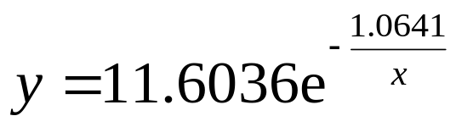
例 4 对第一节例2，求解如下：
题目
  2．输入数据：
  x=2:16;
  y=[6.42 8.20 9.58 9.5 9.7 10 9.93 9.99 10.49 10.59
  10.60 10.80 10.60 10.90 10.76];
beta0=[8 2]';
To MATLAB(liti41)
3．求回归系数：
  [beta,r ,J]=nlinfit(x',y','volum',beta0)；
beta
  得结果：beta =
  11.6036
-1.0641
即得回归模型为：

Slide 40
4．预测及作图：
[YY,delta]=nlpredci('volum',x',beta,r ,J)；
plot(x,y,'k+',x,YY,'r')
To MATLAB(liti42)

Slide 41
例5 财政收入预测问题：财政收入与国民收入、工业总产值、农业总产值、总人口、就业人口、固定资产投资等因素有关.表中列出了1952─1981年的原始数据，试构造预测模型.
解 设国民收入、工业总产值、农业总产值、总人口、就业人口、固定资产投资分别为x₁、x₂、x₃、x₄、x₅、x₆，财政收入为y，设变量之间的关系为：
y= ax₁+bx₂+cx₃+dx₄+ex₅+fx₆
使用非线性回归方法求解.

Slide 42
1． 对回归模型建立M文件model.m如下:
function yy=model(beta0,X)
a=beta0(1);
b=beta0(2);
c=beta0(3);
d=beta0(4);
e=beta0(5);
f=beta0(6);
x1=X(:,1);
x2=X(:,2);
x3=X(:,3);
x4=X(:,4);
x5=X(:,5);
x6=X(:,6);
yy=a*x1+b*x2+c*x3+d*x4+e*x5+f*x6;

Slide 43
2. 主程序liti6.m如下:
X=[598.00 349.00 461.00 57482.00 20729.00 44.00
…………………………………………………………..
2927.00 6862.00 1273.00 100072.0 43280.00 496.00];
y=[184.00 216.00 248.00 254.00 268.00 286.00 357.00 444.00 506.00 ...
271.00 230.00 266.00 323.00 393.00 466.00 352.00 303.00 447.00 ...
564.00 638.00 658.00 691.00 655.00 692.00 657.00 723.00 922.00 ...
890.00 826.00 810.0]';
beta0=[0.50 -0.03 -0.60 0.01 -0.02 0.35];
betafit = nlinfit(X,y,'model',beta0)
To MATLAB(liti6）

Slide 44
结果为:
betafit =
0.5243
-0.0294
-0.6304
0.0112
-0.0230
0.3658
即y= 0.5243x₁-0.0294x₂-0.6304x₃+0.0112x₄-0.0230x₅+0.3658x₆
返 回

Slide 45


逐 步 回 归
显著性水平（缺省时为0.05）
逐步回归的命令是：
stepwise（x，y，inmodel，alpha）
自变量数据,
阶矩阵
矩阵的列数的指标，给出初始模型中包括的子集（缺省时设定为全部自变量）
因变量数据， 阶矩阵
运行stepwise命令时产生三个图形窗口：Stepwise Plot，Stepwise Table，Stepwise History.
Stepwise Plot窗口，显示各项的回归系数及其置信区间.
Stepwise Table 窗口中列出了一个统计表，包括回归系数及其置信区间，以及模型的统计量剩余标准差（RMSE）、相关系数（R-square）、F值、与F对应的概率P.

Slide 46
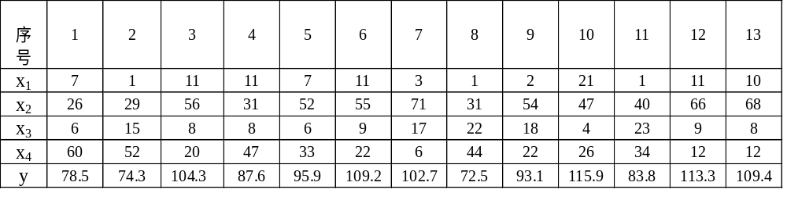
例6 水泥凝固时放出的热量y与水泥中4种化学成分x₁、x₂、x₃、 x₄
有关，今测得一组数据如下，试用逐步回归法确定一个 线性模
型.
1．数据输入：
x1=[7 1 11 11 7 11 3 1 2 21 1 11 10]';
x2=[26 29 56 31 52 55 71 31 54 47 40 66 68]';
x3=[6 15 8 8 6 9 17 22 18 4 23 9 8]';
x4=[60 52 20 47 33 22 6 44 22 26 34 12 12]';
y=[78.5 74.3 104.3 87.6 95.9 109.2 102.7 72.5 93.1 115.9 83.8 113.3
109.4]';
x=[x1 x2 x3 x4];

Slide 47


2．逐步回归：
（1）先在初始模型中取全部自变量：
stepwise(x,y)
得图Stepwise Plot 和表Stepwise Table
图Stepwise Plot中四条直线都是虚线，说明模型的显著性不好
从表Stepwise Table中看出变量x₃和x₄的显著性最差.

Slide 48


（2）在图Stepwise Plot中点击直线3和直线4，移去变量x₃和x₄
移去变量x₃和x₄后模型具有显著性.
虽然剩余标准差（RMSE）没有太大的变化，但是统计量F的
值明显增大，因此新的回归模型更好.
To MATLAB(liti51）

Slide 49

（3）对变量y和x₁、x₂作线性回归：
X=[ones(13,1) x1 x2];
b=regress(y,X)
To MATLAB(liti52）
得结果：b =
52.5773
1.4683
0.6623
故最终模型为：y=52.5773+1.4683x₁+0.6623x₂
返回

Slide 50
回归分析总结
1、根据研究目的进行数据收集和预分析；（作出因变量和各自自变量的样本散点图）
2、建立基本回归模型；
[b,bint,r,rint,stats]=regress(Y,X,alpha)
3、模型的精细分析；
(1)模型的检验（模型整体的显著性检验和每个系数的显著性检验）：相关系数评价，F检验法，AIC准则、DW统计量，相伴概率、残差分析等
（2）模型的残差分析和改进：找出奇异点、对方差进行平稳性分析、自相关分析建立ARMA模型或GCHAC模型等
（3）模型改进：非线性回归、逐步回归（处理自变量之间的自相关性）、主成分分析（找主要因素）等
4、模型的确认与应用：预测

Slide 51

作 业
1．考察温度x对产量y的影响，测得下列10组数据：
求y关于x的线性回归方程，检验回归效果是否显著，并预测x=42℃时产量的估值及预测区间（置信度95%）.
2．某零件上有一段曲线，为了在程序控制机床上加工这一零件，需要求这段曲线的解析表达式，在曲线横坐标x_{i}处测得纵坐标y_{i}共11对数据如下：
求这段曲线的纵坐标y关于横坐标x的二次多项式回归方程.

Slide 52



Slide 53

4．混凝土的抗压强度随养护时间的延长而增加，现将一批混凝土作成12个试块，记录了养护日期x（日）及抗压强度y（kg/cm²）的数据：

Slide 54
谢谢大家

